Slide 1
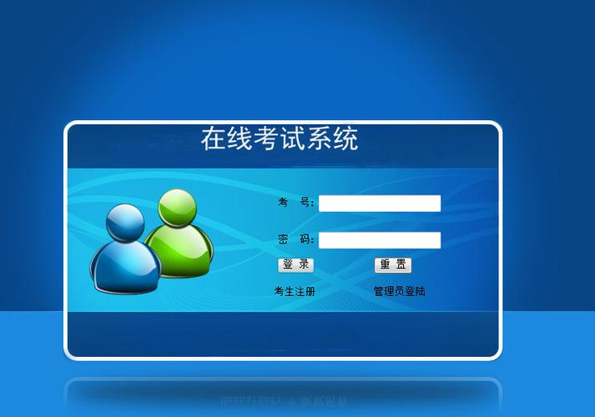
基于Vue + SpringBoot 教考分离系统的设计与实现
答辩人：汪思朋 指导老师：谯英

Slide 2
什么是教考分离？
未使用教考分离系统
老师A教授课程
老师A出考卷
A班级学生考试
根据教学大纲教授课程
完全独立，没有关系
不利于整个年级考试
结果的量化
教学大纲
老师A双倍工作量
根据教学大纲教授课程
老师B教授课程
老师B出考卷
B班级学生考试
没有意义的重复的工作
老师B双倍工作量

Slide 3
使用了教考分离系统
老师A教授课程
考卷
A班级学生考试
根据教学大纲教授课程
教考分离系统
教学大纲
根据教学大纲出题
相同的试卷，与教学大纲强绑定
有利于结果的统计量化。同时减轻
老师的工作量。
根据教学大纲教授课程
老师B教授课程
考卷
B班级学生考试

Slide 4
教考分离国内外现状
教考分离”在我国基础教育领域极为普遍。小学的学期统测，初高中的学业水平测试均属于“教考分离”，即不由任课教师出题、阅卷、评价学生，而由地区教育部门统一命题、阅卷，评价学生的学习效果与教师的教学效果。“教考分离”考试制度之所以被我国不少高校所采纳，是因为其本身具备了传统考试制度所没有的优越性。
其优越性主要表现在以下几点
1.有利于全面贯彻教学大纲
教考合一的考试制度下，教师受教学大纲的约束较少，从而使教学大纲得不到全面贯彻，教学质量难以得到保证。
2.有利于调整学生的学风
教考合一的考试制度下，学生在考前则要求任课教师划定复习范围，降低试题难度，考试时怀着侥幸心理作弊，考后如考试成绩不理想就找老师求助，这种种现象都滋长了学生的惰性心理，严重破坏了学校学风考风的建设。
3.有利于强化考试命题的严肃性
在教考合一的考试制度下，题量、题型、知识的覆盖面存在着一定的盲目性和随意性，所以学生的知识面接受存在一定的缺陷性，从而影响教学质量和学习质量。
4.有利于规范教学管理
在教考合一考试制度下，经常出现考试方式随意，试卷类型多样的现象，从而给教学管理的评估和归档工作带来诸多不便。实施教考分离后，试卷都是从试题库或试卷库中抽取，并由课程负责人或专业教师对试题的分值分布、难易程度、试题类型、知识面覆盖进行统一制定。

Slide 5
教考分离系统的意义
教考分离考试制度是一种现代教学管理手段。所谓“教考分离”指的是将学院教师的教学工作和考试制度进行分离，即教学与考试分离进行，将过去某一课程由任课教师自己命题、自己评分的做法，改为由教学管理部门组织教学经验较为丰富的非任课老师依据教学大纲命题，或从规范、标准的试题库中筛选、组合出符合要求的试卷．并统一组织考试，统一评阅试卷。教考分离是实现公平竞争的有力措施,是实现教风和学风根本好转的有效办法．是确保教学质量的有效手段之一，能使教学的检查和评定更趋科学、有效和可靠。
学生的学习成绩是衡量教学质量的一个重要指标。而学习成绩又与教学质量、考试质量、评价方式等因素有密切关系。一直以来，高校中许多课程由授课教师自己授课，自己出题验收，自己阅卷。由此导致了一系列的问题．降低了学校所获取的教学反馈信息的可信度，诱发了部分教师教学、出卷及评分的主观性和随意性，阻碍了学生学习积极性的提高．甚至使部分学生平时不上课，考试时寄托于教师考前复习的“透明度”，临考搞突击，考后脑空空，不能真正培养出知识能力强、专业水平高的学生。教考分离的实施能够更有效地控制考试中的人为因素，最大限度地排除考试的主观随意性和试题的可被猜测性，使试卷的质量更符合教学大纲的要求，更客观地反映教学情况，促进教师钻研教学，切实转变教风:学生转变学风，实现动机与效果的统一、教与学的统一、学与考的统一。确保教学质量稳步提高都具有积极引导作用．从而间接地监控教师的日常教学，提高教学质量。

Slide 6
系统最终目的
全面贯彻教学大纲
规范教学管理
减轻老师的工作量
提高教学质量

Slide 7
需求分析
用户管理
管理员对老师学生的增删改查
管理模块
功能管理
管理员对功能菜单的控制
日志管理
管理员对统计结果的查看以及日志的查看
注册
登录
学生
老师
管理员
试题录入
考生管理
考试管理
题库（核心）
考场管理
统计模块
试卷管理
考试结果的自动统计
自动组卷
试卷

Slide 8
技术选型及可行性分析
这个系统是一个常见的 C/S 架构的应用。Client端采用 JavaScript 语言进行编写，
Server端采用Java语言进行编写 。为了提高编写效率，Client端和Server端分别使用了
Vue.js 框架和 Spring Boot 框架。这两个框架文档丰富，学习成本相对较低，技术上可行
同时为了展示这个系统，需要一个服务器来存储数据库数据和前后端应用，因为这只是一个
小系统，所以只需要购买一台最低配置的云服务器即可。经济上可行

Slide 9
重难点分析
1. Java语言的学习
2. 数据库的设计
3. 应用的构建与部署
4. 考试功能的实现
5. 自动组卷的实现
6. 功能的测试
7. 题库的建立与管理

Slide 10
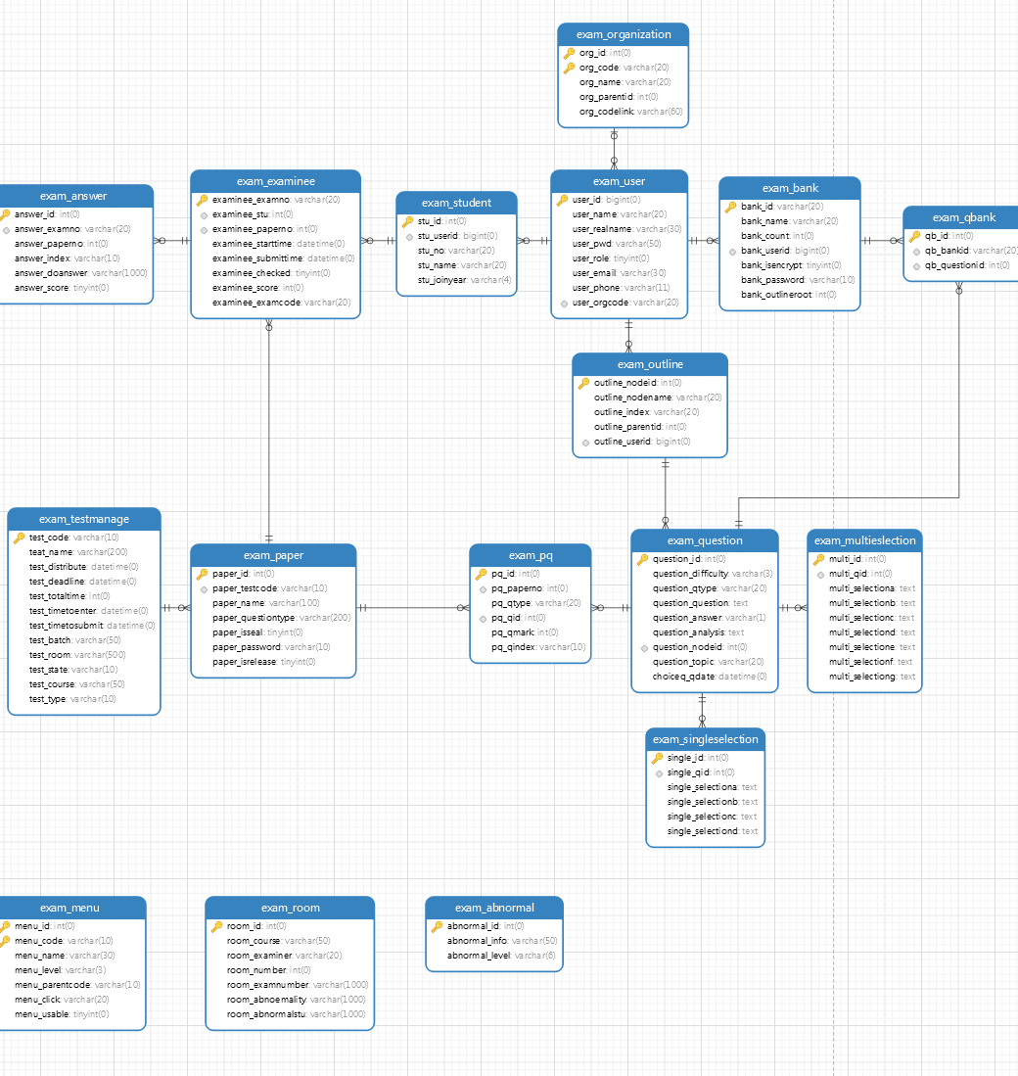
数据库的设计

Slide 11
时间安排
设计（论文）的进程安排
序号 | 设计（论文）各阶段内容 | 起止日期
1 | 进行需求分析 | 2021/1/21-2022/1/25
2 | 数据库的设计 | 2022/1/26-2022/2/22
3 | 主要功能的设计 | 2022/2/23-2022/3/1
4 | 主要功能的实现 | 2022/3/2-2022/4/12
5 | 测试主要功能 | 2022/4/13-2022/4/26
6 | 毕业论文的撰写 | 2022/4/27-2022/5/28
10 | 毕业答辩 | 2022/6/1-2022/6/3

Slide 12
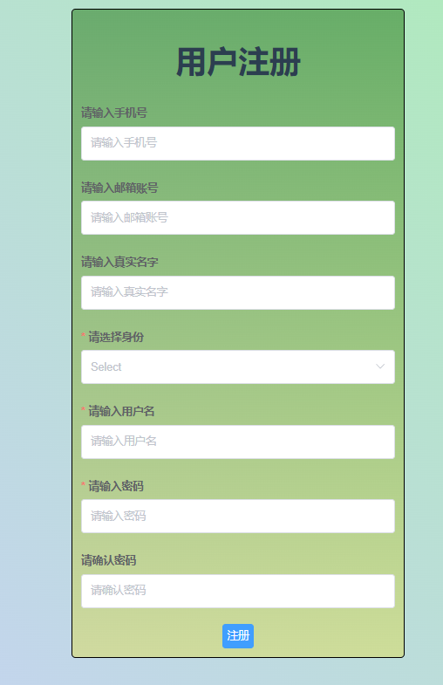
注册功能
填写用户信息
No
yes
用户信息是否填写完毕？
是否有相同用户存在？
No
yes
手机号、邮箱号是否为正确格式？
yes
No
yes
注册成功
No
前后两次密码是否一致？
yes
发出请求

Slide 13
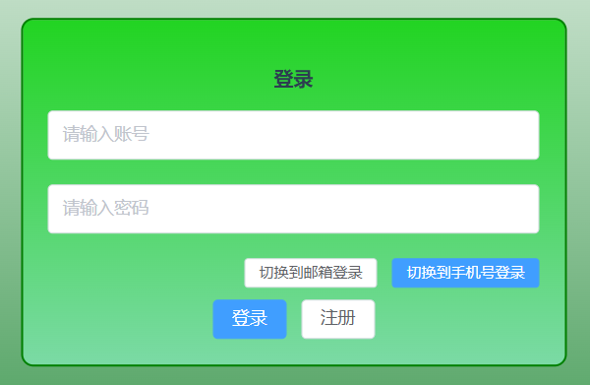
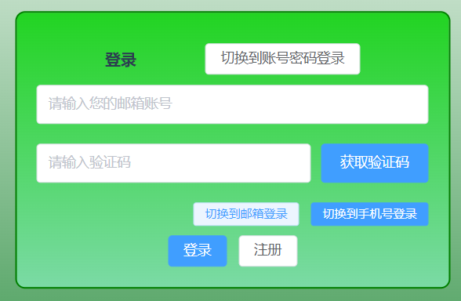
用户登录
输入账号
密码登录
邮箱登录
手机登录
输入密码
获取验证码
发起登录请求
账号是否存在？
No
yes
登录成功，跳转到首页

Slide 14
登录
No
是否已经登录？
yes
学生
管理员
老师
不同的菜单

Slide 15
教考分离系统
学生
教师
管理员
接收考试通知
参加考试
查看考试成绩

Slide 16
表单的复用
抽离公共字段
不同组件
题目描述
大纲节点
题库节点
题目解析
题目难度
单选题选项
多选题选项
填空题填空
判断题选项
简答题答案
公共字段填充
非公共字段填充
题目填充

Slide 17
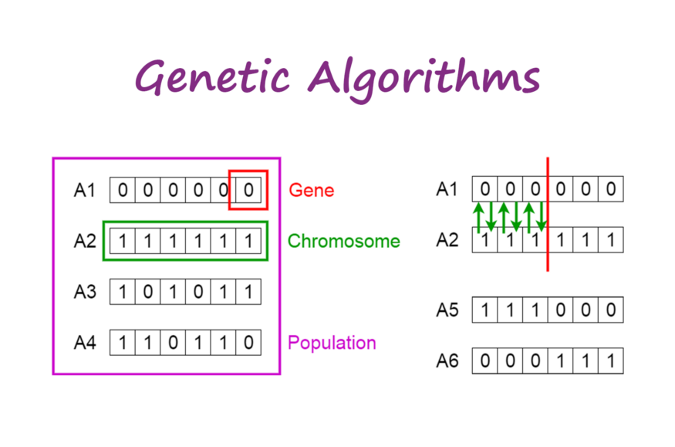

Slide 18
开始
1.生成初始种群
2.计算适应度
3.选择
重复
4.交叉
5.变异
计算适应度
直到
种群收敛
结束

Slide 19
登录模块
用户名、密码登录
邮箱验证码登录
验证信息是否输入完整
输入框防抖处理
JWT用户身份认证功能
学生
管理员
教师

Slide 20
手机号
邮箱账号
1.验证是否为重复注册用户
基本信息
真实名字
2.验证信息是否填写完整
注册模块
身份*
3.验证信息是否填写规范
用户名*
4.验证前后两次密码是否一致
密码*

Slide 21
系统管理
组织机构管理
功能模块管理
角色权限管理
操作日志管理
新增组织机构
编辑组织机构
删除组织机构
新增功能
编辑功能
删除功能
编辑角色全息
查看操作日志
控制用户的组织
控制菜单目录
控制菜单目录对谁可见
查看具体操作日志

Slide 22
题目管理
大纲管理
题库管理
题目管理
添加题目
编辑题目
删除题目
题目添加图片
多种题型共用表单字段
支持单选、多选、判断、填空
添加大纲
删除大纲
编辑大纲
添加题库
删除题库
给题库加密
更改题库密码

Slide 23
组卷功能
设置总分
手动组卷
自动组卷
手动选择题目
设置难度
设置题型数量
选择大纲
生成试卷

Slide 24
考试功能
教师
学生
组织试卷
选择考试对象
发放考试通知
查看考试结果
查看考试通知
进入考试
提交考试
限时考试

Slide 25
试卷批阅及分数统计功能
试卷批阅
分数统计
客观题
主观题
后台自动统计
人工批阅
试卷总分

Slide 26
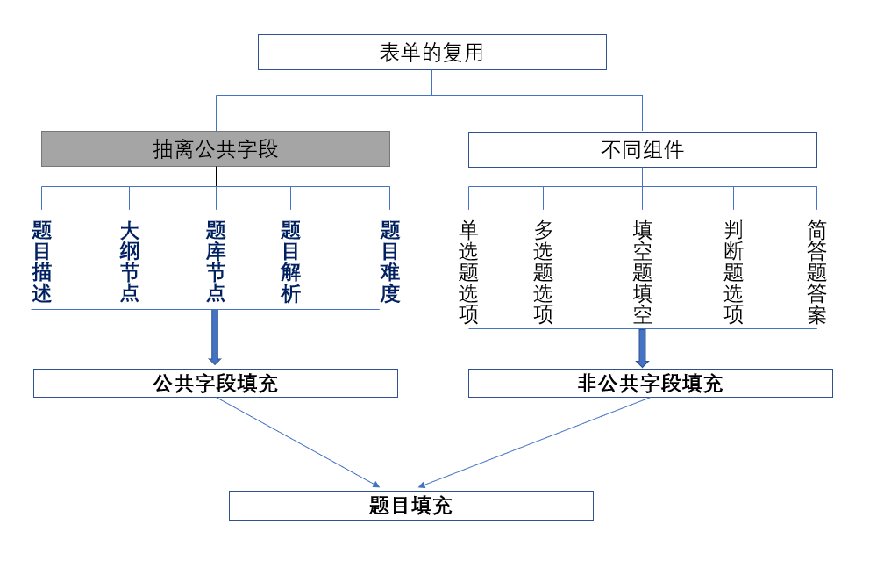

Slide 27
交卷请求1
RabbitMQ
交卷请求2
最多同时处理四个请求
交卷请求3
处理请求1
读取积压的消息
处理请求2
交卷请求4
每秒读取四个
处理请求3
交卷请求5
处理请求4
交卷请求6
交卷请求7
交卷请求8
消息积压

Slide 28
教考分离系统
登录功能
用户名密码登录
邮箱验证码登录
学生
管理员
教师
接收考试通知
参加考试
成绩查看
组织机构管理
功能模块管理
角色权限管理
操作日志管理
用户管理
大纲管理
题库管理
考试管理
试卷批阅
进入界面通知
进入界面通知
修改用户组织
组织增删改查
功能增删改查
修改功能权限
注册用户
修改用户信息
新建大纲根节点
大纲删改查
修改题库密码
题库删改查
自动组卷
手动组卷
发布考试
客观题自动批阅
主观题手动批阅

Slide 29
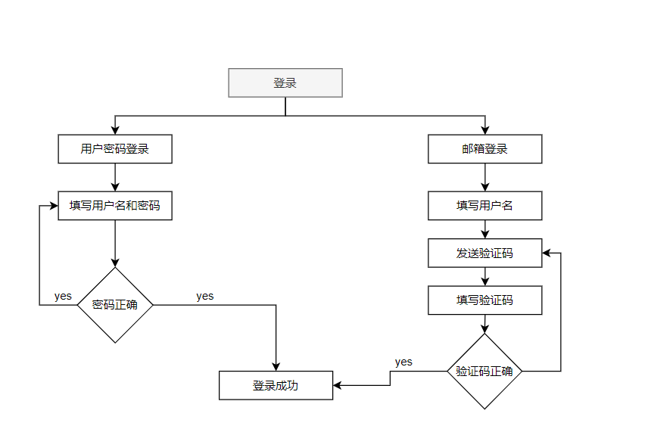
No
No

